Slide 1
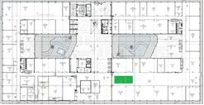
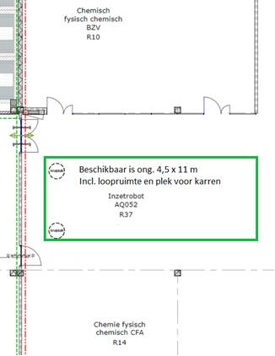
Oppervlakte inzetproces nieuwbouw Houten

Slide 2
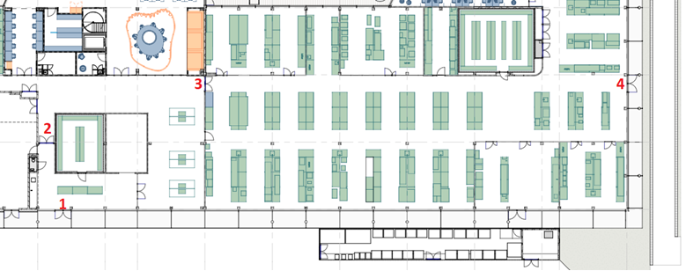
Toegangsmaten
Deur 1 en 4 hebben een dagmaat van 1700
Deur 2 en 3 een dagmaat van 1600
Hoogte gelijk aan Tiel

